Slide 1



Financial News Search Engine
谢欣言 1930026136
焦海旭 1930026057

Slide 2
Data Collection
Web Interface
Content
Web Functions
Demo

Slide 3

1
Data Collection

Slide 4
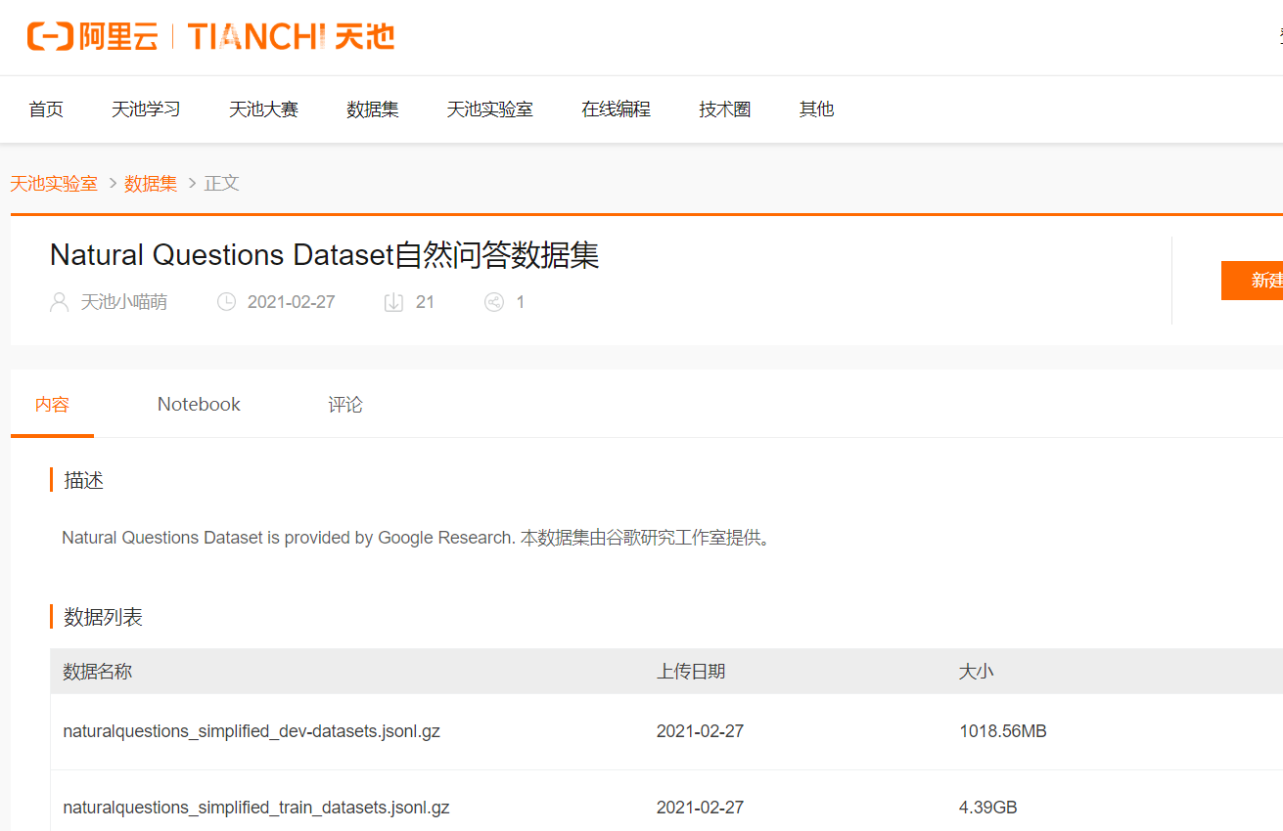
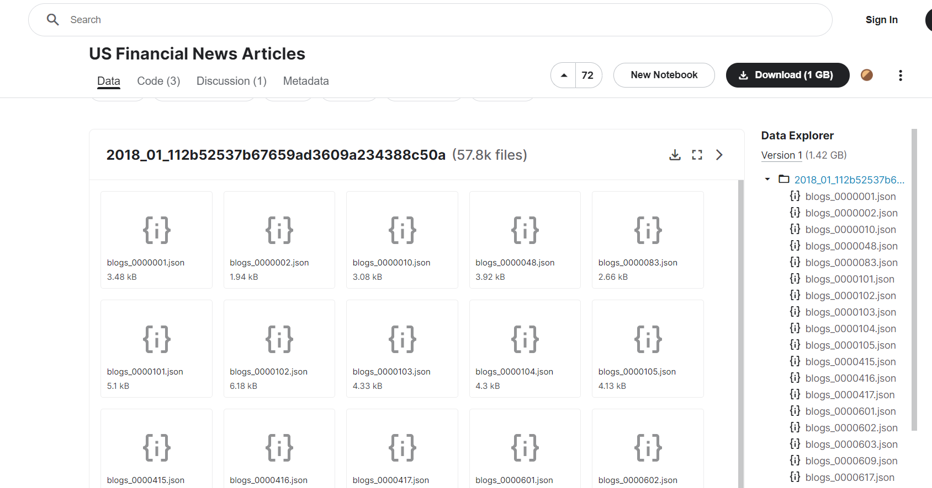
Data Collection

Slide 5
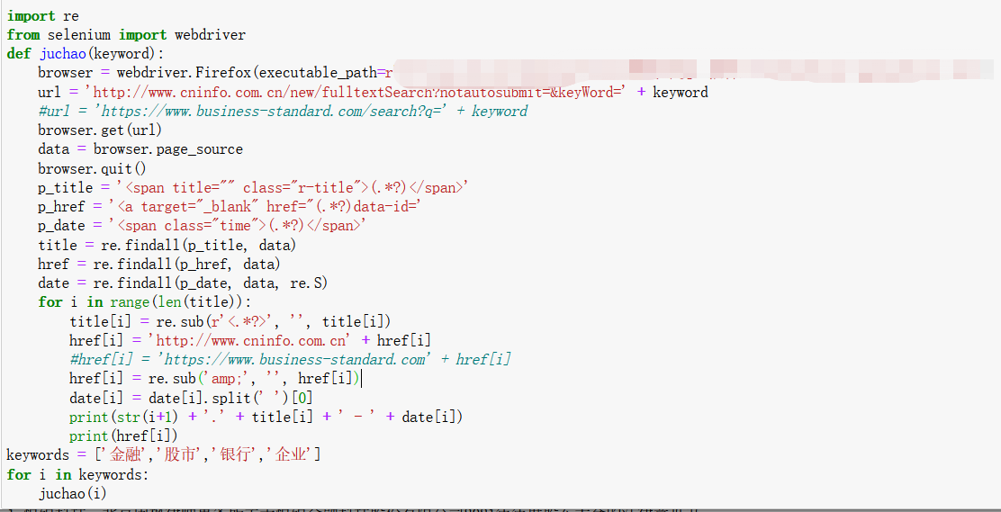
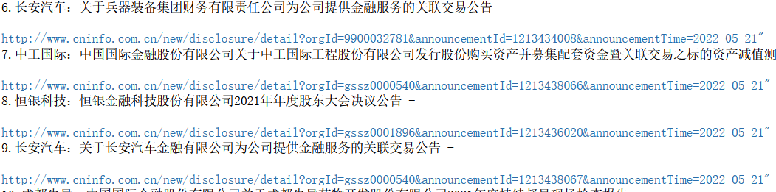
Data Collection

Slide 6
2
Web Interface

Slide 7

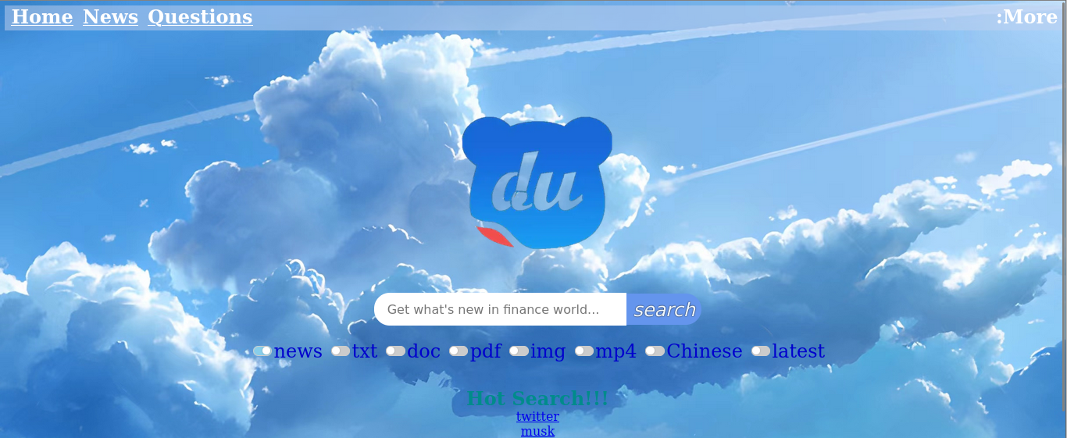
Web Interface

Slide 8
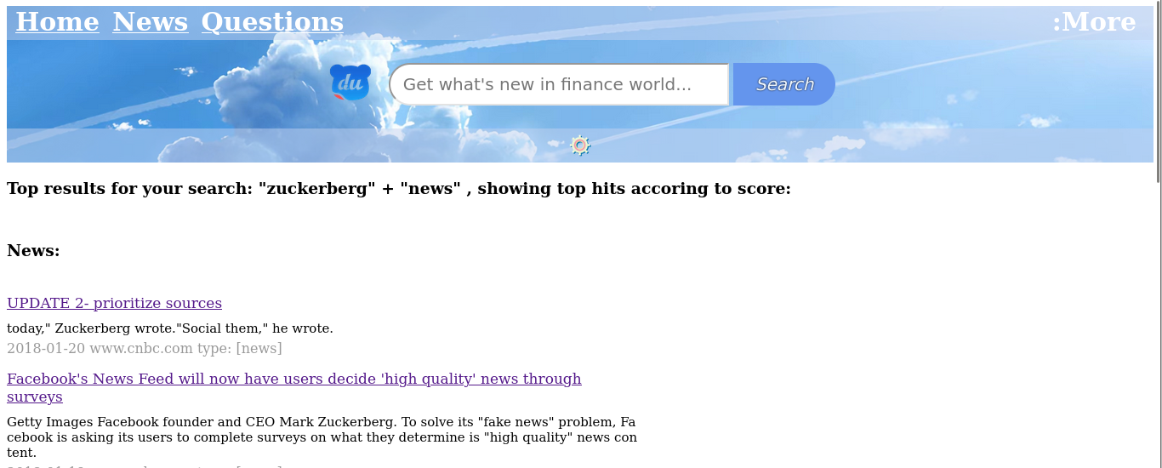
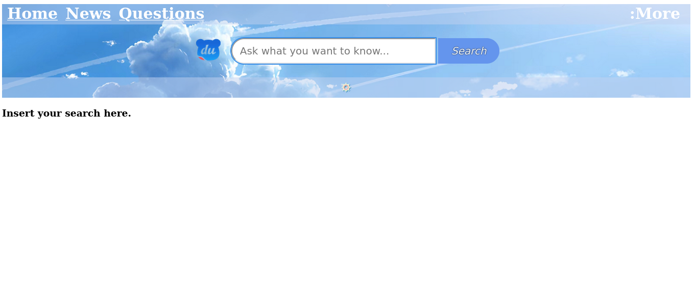

Web Interface

Slide 9
3
Web Functions

Slide 10
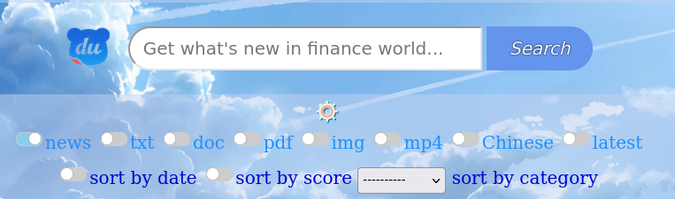
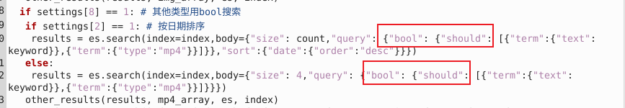
Web Function
1.Search/index different types of files

Slide 11
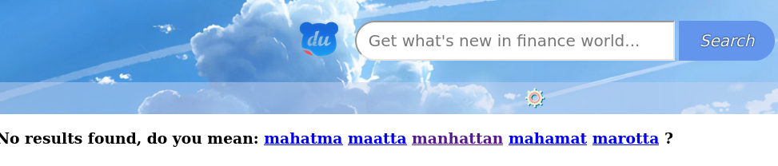
Web Function
2. Auto suggestion (term/phrase)

Slide 12
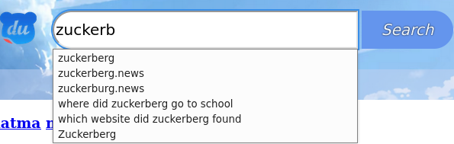
Web Function
3. Auto completion (real-time)

Slide 13
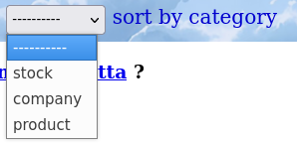
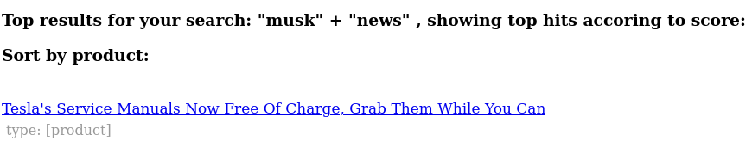
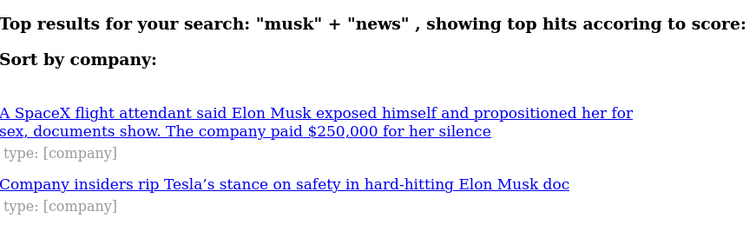
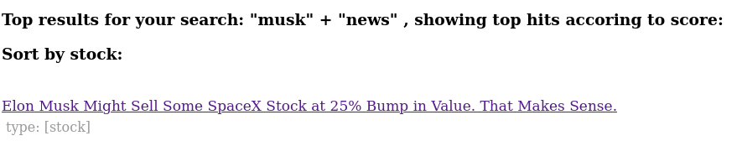
Web Function
4. Auto recommendation

Slide 14
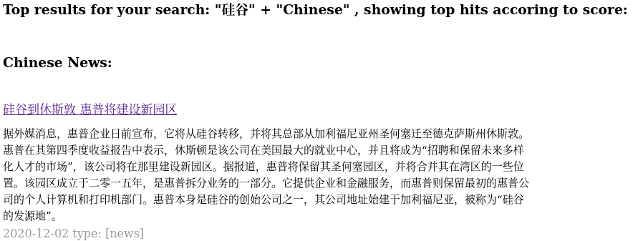
Web Function
5. Chinese pinyin search

Slide 15
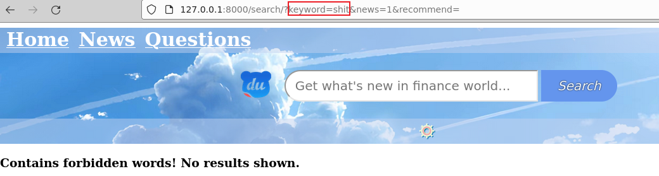
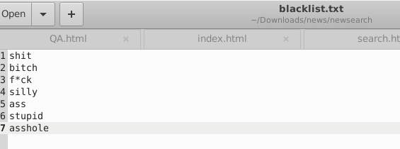
Web Function
6. Blacklist word

Slide 16
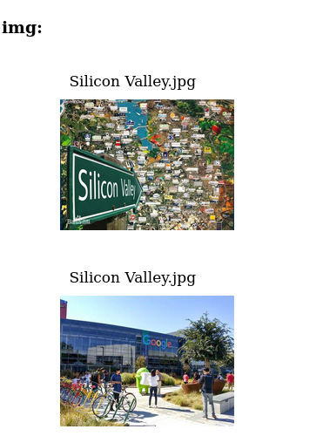
Web Function
7. Search for picture

Slide 17
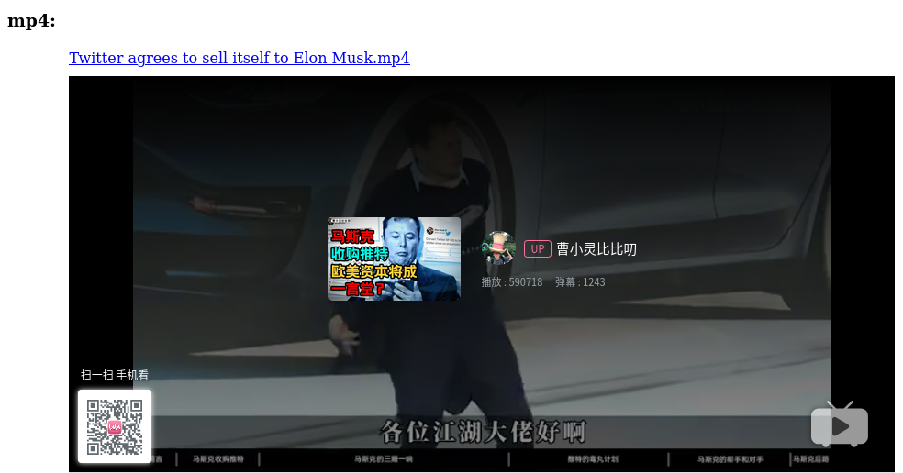
Web Function
8. Search for video

Slide 18
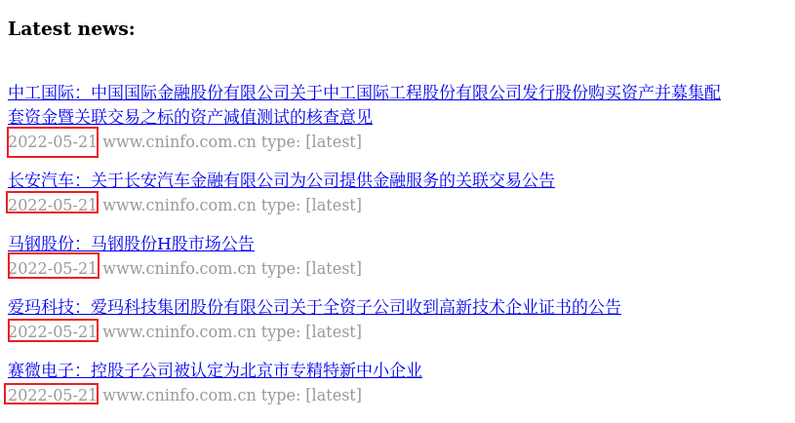
Web Function
9. Search for latest news

Slide 19
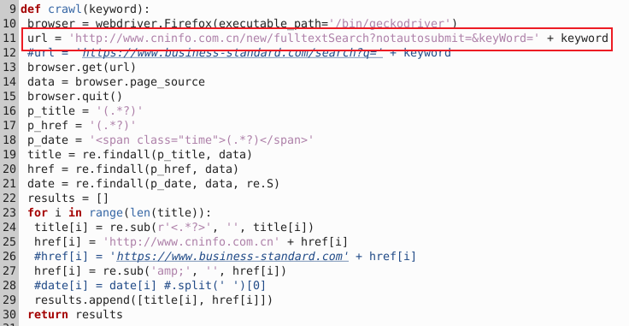
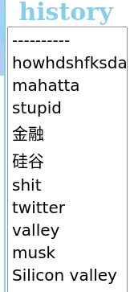
Web Function
10. Record search history

Slide 20
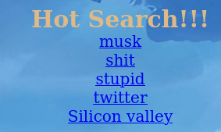
Web Function
11. Show the “hot search”

Slide 21
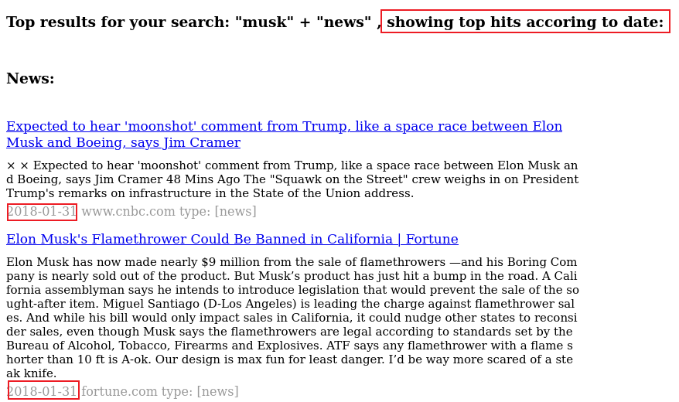
Web Function
12. Ranking results with item date

Slide 22

Web Function
13. Real-time monitoring of the search terms

Slide 23
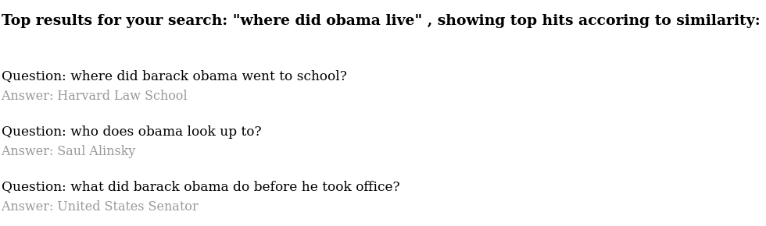
Web Function
14. Semantic search

Slide 24
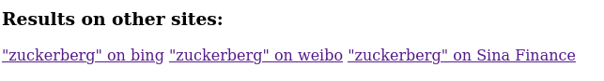
Web Function
15. Aggregation search

Slide 25
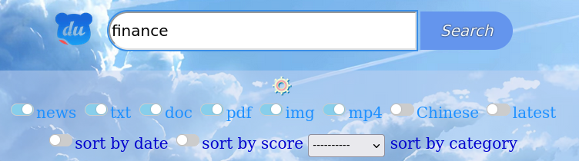
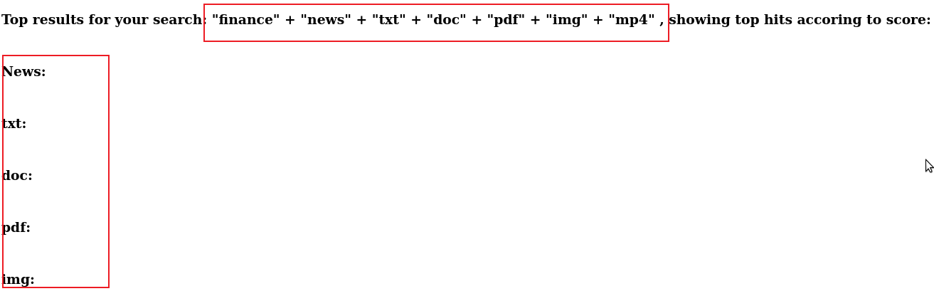
Web Function
16. Mixed search

Slide 26
4
Demo

Slide 27

THANK
YOU

Slide 28
2
0
2
2

Slide 29
输入小标题
请在此添加文字请在此添加文字
输入小标题
Content
请在此添加文字请在此添加文字
输入小标题
请在此添加文字请在此添加文字
输入小标题
请在此添加文字请在此添加文字

Slide 30
1
PART

Slide 31

这是小标题
XINJIANG
请在此添加文字请在此添加文字
SICHUANG
请在此添加文字请在此添加文字
FUJIAN
请在此添加文字请在此添加文字

Slide 32
这是小标题
2012
请在此添加文字请在此添加文字请在此添加文字请在此添加文字
2012
2013
2013
请在此添加文字请在此添加文字请在此添加文字请在此添加文字
2014
2014
请在此添加文字请在此添加文字请在此添加文字请在此添加文字
2015
2015
请在此添加文字请在此添加文字请在此添加文字请在此添加文字

Slide 33
这是小标题
请在此添加文字请在此添加文字请在此添加文字请在此添加文字
01
02
请在此添加文字请在此添加文字请在此添加文字请在此添加文字
小标题
小标题
请在此添加文字请在此添加文字请在此添加文字请在此添加文字
03
04
请在此添加文字请在此添加文字请在此添加文字请在此添加文字
小标题
小标题

Slide 34
这是小标题
小标题
小标题
小标题
小标题
请在此添加文字请在此添加文字请在此添加文字请在此添加文字
请在此添加文字请在此添加文字请在此添加文字请在此添加文字
请在此添加文字请在此添加文字请在此添加文字请在此添加文字
请在此添加文字请在此添加文字请在此添加文字请在此添加文字

Slide 35
这是小标题
输入小标题
输入小标题
请在此添加文字请在此添加文字请在此添加文字请在此添加文字
请在此添加文字请在此添加文字请在此添加文字请在此添加文字

Slide 36
2
PART

Slide 37
这是小标题
输入小标题
请在此添加文字请在此添加文字请在此添加文字请在此添加文字请在此添加文字请在此添加文字请在此添加文字请在此添加文字
输入小标题
请在此添加文字请在此添加文字请在此添加文字请在此添加文字请在此添加文字请在此添加文字请在此添加文字请在此添加文字
输入小标题
请在此添加文字请在此添加文字请在此添加文字请在此添加文字请在此添加文字请在此添加文字请在此添加文字请在此添加文字

Slide 38
这是小标题
step1
请在此添加文字请在此添加文字请在此添加文字请在此添加文字
step2
请在此添加文字请在此添加文字请在此添加文字请在此添加文字
01
step3
请在此添加文字请在此添加文字请在此添加文字请在此添加文字
02
03
step4
请在此添加文字请在此添加文字请在此添加文字请在此添加文字

Slide 39
这是小标题
step1
step3
请在此添加文字请在此添加文字请在此添加文字
请在此添加文字请在此添加文字请在此添加文字
step2
step4
请在此添加文字请在此添加文字请在此添加文字
请在此添加文字请在此添加文字请在此添加文字

Slide 40
这是小标题
小标题
小标题
请在此添加文字请在此添加文字请在此添加文字请在此添加文字
请在此添加文字
请在此添加文字
小标题
请在此添加文字请在此添加文字请在此添加文字请在此添加文字
请在此添加文字
请在此添加文字
小标题
请在此添加文字请在此添加文字请在此添加文字请在此添加文字
请在此添加文字
请在此添加文字
请在此添加文字请在此添加文字请在此添加文字请在此添加文字
请在此添加文字
请在此添加文字

Slide 41
这是小标题
第二部分
第一部分
请在此添加文字请在此添加文字请在此添加文字请在此添加文字请在此添加文字
请在此添加文字请在此添加文字请在此添加文字请在此添加文字请在此添加文字
请在此添加文字请在此添加文字请在此添加文字请在此添加文字请在此添加文字
请在此添加文字请在此添加文字请在此添加文字请在此添加文字请在此添加文字
第三部分
第四部分

Slide 42
3
PART

Slide 43
这是小标题
请在此添加文字请在此添加文字请在此添加文字请在此添加文字请在此添加文字
01
02
04
请在此添加文字请在此添加文字请在此添加文字请在此添加文字请在此添加文字
请在此添加文字请在此添加文字请在此添加文字请在此添加文字请在此添加文字
03
请在此添加文字请在此添加文字请在此添加文字请在此添加文字请在此添加文字

Slide 44
这是小标题
68%
文字
请在此添加文字请在此添加文字请在此添加文字请在此
62%
文字
请在此添加文字请在此添加文字请在此添加文字请在此
41%
33%
请在此添加文字请在此添加文字请在此添加文字请在此
文字
文字
请在此添加文字请在此添加文字请在此添加文字请在此
01
02
03
04

Slide 45
这是小标题
请在此添加文字请在此添加文字请在此添加文字请在此添加文字请在此添加文字
S
W
请在此添加文字请在此添加文字请在此添加文字请在此添加文字请在此添加文字
T
O
请在此添加文字请在此添加文字请在此添加文字请在此添加文字请在此添加文字
请在此添加文字请在此添加文字请在此添加文字请在此添加文字请在此添加文字

Slide 46
这是小标题
输入小标题
请在此添加文字请在此添加文字请在此添加文字请在此添加文字请在此添加文字
输入小标题
请在此添加文字请在此添加文字请在此添加文字请在此添加文字请在此添加文字
输入小标题
请在此添加文字请在此添加文字请在此添加文字请在此添加文字请在此添加文字
文字
文字
文字
文字

Slide 47
这是小标题
文字
请在此添加文字请在此添加文字请在此添加文字请在此
55%
文字
请在此添加文字请在此添加文字请在此添加文字请在此
请在此添加文字请在此添加文字请在此添加文字
文字
请在此添加文字请在此添加文字请在此添加文字请在此
文字
请在此添加文字请在此添加文字请在此添加文字请在此

Slide 48
这是小标题
输入小标题
请在此添加文字请在此添加文字请在此添加文字
输入小标题
输入小标题
请在此添加文字请在此添加文字请在此添加文字
请在此添加文字请在此添加文字请在此添加文字
输入小标题
请在此添加文字请在此添加文字请在此添加文字

Slide 49
4
PART

Slide 50
这是小标题
输入小标题
输入小标题
请在此添加文字请在此添加文字请在此添加文字请在此添加文字请在此添加文字
请在此添加文字请在此添加文字请在此添加文字请在此添加文字请在此添加文字
团队
输入小标题
输入小标题
请在此添加文字请在此添加文字请在此添加文字请在此添加文字请在此添加文字
请在此添加文字请在此添加文字请在此添加文字请在此添加文字请在此添加文字

Slide 51
这是小标题
60%
40%
60%
40%
请在此添加文字请在此添加文字请在此添加文字请在此添加文字请在此添加文字请在此添加文字请在此添加文字请在此添加文字请在此添加文字请在此添加文字
请在此添加文字请在此添加文字请在此添加文字请在此添加文字请在此添加文字请在此添加文字请在此添加文字请在此添加文字请在此添加文字请在此添加文字

Slide 52
这是小标题
文字
请在此添加文字请在此添加文字请在此添加文字请在此添加文字
文字
请在此添加文字请在此添加文字请在此添加文字请在此添加文字
文字
请在此添加文字请在此添加文字请在此添加文字请在此添加文字

Slide 53
这是小标题
小标题
小标题
小标题
请在此添加文字请在此添加文字请在此添加文字请在此添加文字请在此添加文字
请在此添加文字请在此添加文字请在此添加文字请在此添加文字请在此添加文字
请在此添加文字请在此添加文字请在此添加文字请在此添加文字请在此添加文字

Slide 54
这是小标题
输入小标题
输入小标题
请在此添加文字请在此添加文字请在此添加文字请在此添加文字
请在此添加文字请在此添加文字请在此添加文字请在此添加文字
输入小标题
输入小标题
请在此添加文字请在此添加文字请在此添加文字请在此添加文字
请在此添加文字请在此添加文字请在此添加文字请在此添加文字

Slide 55
这是小标题
输入小标题
请在此添加文字请在此添加文字请在此添加文字请在此添加文字请在此添加文字请在此添加文字
输入小标题
请在此添加文字请在此添加文字请在此添加文字请在此添加文字请在此添加文字请在此添加文字

Slide 56
THANK
YOU

